Slide 1
Territorio y democracia en la Nueva Educación Pública
8 de noviembre de 2024
Francisca Corbalán Pössel Investigadora postdoctoral CIAE-IE
Notes:
Buenos días a todos y todas,
Objetivo:
El objetivo de mi presentación es contribuir a la pregunta de los desafíos y horizontes de la gestión territorial de la educación pública, explicando por qué creo que la NEP posibilita la democratización y la reapropiación de la cuestión educativa como un asunto común, colectivo. Y reflexionando sobre ciertas orientaciones que debiéramos considerar para avanzar en este sentido.

Slide 2
La(s) política(s) educativa(s) crea(n) territorio(s)
Notes:
La política educativa es siempre generadora de espacio. Hay que poner atención qué tipo de territorialidad, y relaciones sociales situadas genera la política educativa.
La educación siempre impacta sobre la sociedad. No es sólo porque genera cierto tipo de personas y mentalidades, o porque distirbuye y segrega. Sino porque construye formas de relación social y también espacial, porque siempre es situada, porque ocurre entre personas en lugares específicos.
UN fuerte impacto en la escuela de hace 100 años: construía Estado, los profesores eran unos misioneros que se distribuían por el territorio. Ponían banderas, iglesias, escudos.
La privatización de la educación y la mercantilización también generaron una forma específica de espacialidad, muy acorde a la sociedad de mercado:
Esa territorialidad estuvo acompañada de un proceso de despolitización, de despojo hacia los habitantes de que la educación era un asunto colectivo y situado. No es que antes fuera democrática, era esencialmente un proyecto de la elite gobernante para el pueblo (pueblo como beneficiario u objetvo de la política). Pero el modo en que se fue expandiendo, de la mano de profesores de Estado repartidos, abrió la posibilidad de que los mismos profesores desarrollaran una visión propia de la política, tuvieran miradas transformadoras. Y también que – en la medida de que la población se fue convenciendo de que tenía beneficios ir a la escuela, que pobladores o sindicatos comenzaran a desarrollar tb ideas sobre qué educación querían.
Esto acaba con el golpe de estado y el proyecto neoliberal. Y lo hace en 2 sentidos.
1.

Slide 3
Impacto político de la municipalización y privatización educativa
Despolitización
Responsabilización individual
Des-territorialización
Participación = elección de escuela
Emergen y desaparecen subjetividades
Nivel social
Notes:
Nivel social
Municipios no promovieron proyectos territoriales del servicio educativo que ofrecían.
Prolifera el dueño de colegio privado con su sueño individual de proyecto educativo.
Desaparece por un tiempo la organización gremial anclada en el territorio
Desaparecen los centros de estudiantes y los centros de padres se vuelven instrumentos directos de las direcciones escolares.
Desaparecen fiestas y torneos transversales (se profundiza segregación).
Competencia por matrícula promueve irracionalidades como tener en una misma cuadra varias escuelas.
→ fragmentación, despolitización de la preocupación educativa (descolectivización)
Nivel de gobierno
Ejemplo:

Slide 4
Impacto político de la municipalización y privatización educativa
Terciarización
Expertocracia
Emergencia de nuevos actores privados
Desaparición de antiguos grupos de presión
Menor transparencia
Nivel de gobierno
Notes:
Nivel social
Municipios no promovieron proyectos territoriales del servicio educativo que ofrecían.
Prolifera el dueño de colegio privado con su sueño individual de proyecto educativo.
Desaparece por un tiempo la organización gremial anclada en el territorio
Desaparecen los centros de estudiantes y los centros de padres se vuelven instrumentos directos de las direcciones escolares.
Desaparecen fiestas y torneos transversales (se profundiza segregación).
Competencia por matrícula promueve irracionalidades como tener en una misma cuadra varias escuelas.
→ fragmentación, despolitización de la preocupación educativa (descolectivización)
Nivel de gobierno
Ejemplo:

Slide 5
“En la gobernanza heterárquica, las decisiones políticas comienzan a ocurrir en una multiplicidad de espacios, muchas veces no oficiales, fuera de las instituciones y límites estatales (…) pierden transparencia, porque no está claro qué se ha dicho a quién, dónde, con qué efecto y a cambio de qué” (2010: 158).
Ball, S. (2010) New States, new Governance and new education policy. En Apple, M., Ball, S. and Gandin, A. (eds): The Routledge International Handbook of the Sociology of Education.
Notes:
Para Ball (2010), por ejemplo, la imposición de heterarquías implica que la formulación y acción de políticas comiencen a ocurrir en una multiplicidad de espacios, muchas veces no oficiales, fuera de las instituciones y límites estatales. Los nuevos participantes en esos espacios naturalmente tienen intereses específicos en resultados políticos particulares, que varían según su naturaleza comercial o filantrópica, distinción que a veces se difumina. Como resultado, los procesos de formulación de políticas pierden transparencia, ya que, como observa el sociólogo, "no está claro qué se ha dicho a quién, dónde, con qué efecto y a cambio de qué" (2010: 158). Además, la intensificación de la participación intersectorial y multinivel en el proceso de políticas no implica la inclusión de todos. Algunos actores son excluidos, otros incluidos, y lo mismo ocurre con las narrativas que encarnan, representan y son capaces de difundir (Ball, 2010).
En Chile, ciertos consensos vienne de lugares que no entendemos. Por ejemplo, la mantención de millones de pesos anuales para realizar el SIMCE, que quizá ssi lo plebiscitáramos no sería una prioridad frente a poner ventanas.

Slide 6
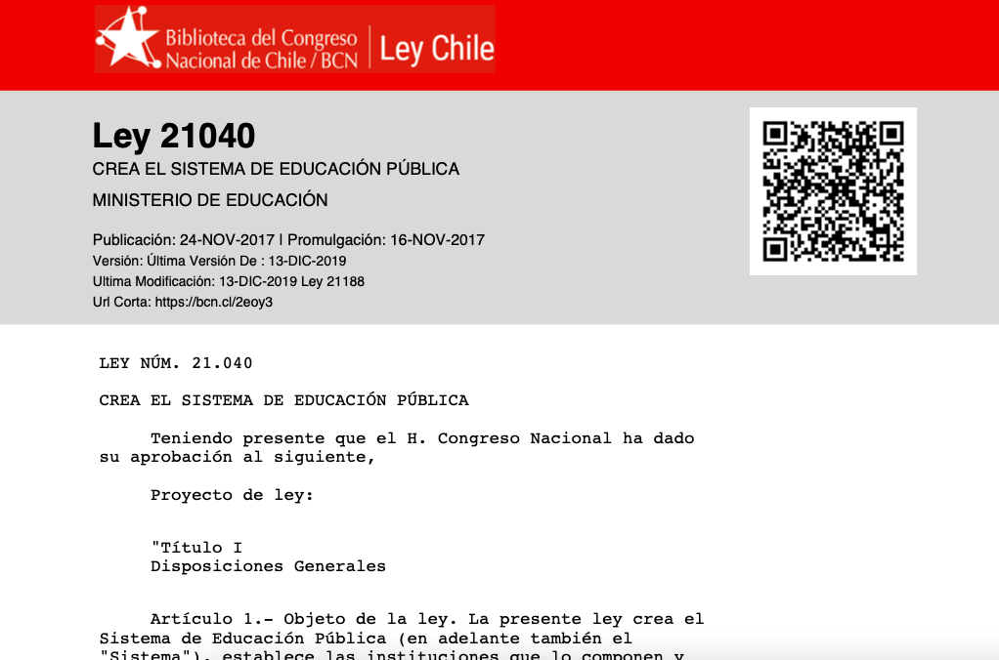
Participación y territorio en la NEP
ART. 5 PRINCIPIOS DEL SISTEMA
(…)
g) Pertinencia local, diversidad de los proyectos educativos y participación de la comunidad. El Sistema deberá contar con proyectos educativos diversos y pertinentes a la identidad, necesidades e intereses de la comunidad, respetando siempre los derechos humanos y la convivencia democrática. En la formulación y desarrollo de los proyectos educativos de los establecimientos educacionales se deberá garantizar y promover la participación de las comunidades educativas, asegurando el derecho a la información, organización y expresión de sus opiniones en los asuntos que les afectan, de conformidad a la legislación vigente.

Slide 7
Qué se está haciendo hoy en los SLEP
Fortalecimiento y generación de organización social: impulso a diferentes formas de asociatividad
Desarrollo de capacidades
Redes de dirigentes, orientadores, unidades de participación
Mesas intersectoriales sobre temas levantados desde el territorio
Vinculación con otros actores y sectores en el territorio
Vinculación con las universidades

Slide 8
Complejidades
- De los órganos de participación:
- Poca representatividad de los representantes
- Participación instrumental, predefinida o meramente informativa
- Falta de cultura participativa y autoridad para opinar, involucrarse, decidir
- Evitación del conflicto
- Desconfianza general (de la política, de los otros)
- Convencimiento de que es un problema individual
- Generar identidad en territorios demasiado diversos y extensos
- Gobernanza en red (pero sólo para algunos)

Slide 9
Desafíos
Promover el derecho a repensarlo todo (currículo, sentido, organización)
Preguntarse quiénes están decidiendo y quiénes no (quiénes faltan)
Entendernos siempre como parte creadora de la política, no como objetos/beneficiarios de ella
No esperar a que la DEP o la escuela nos llame a participar / Promover desde la DEP que exista autonomía

Slide 10
Promover la emergencia de nuevos profesionales democratizadores dentro de los SLEP
Ser ambiciosos, pero partir desde lo viable, asegurando experiencias exitosas que animen a dar el siguiente paso.
Sistematizar lo que estamos haciendo – facilitar compartir los aprendizajes
Exigir mayor transparencia de los espacios de toma de decisiones y apertura a organizaciones que resulten incómodas.
¿Se puede construir otra territorialidad sin los establecimientos privados?

Slide 11
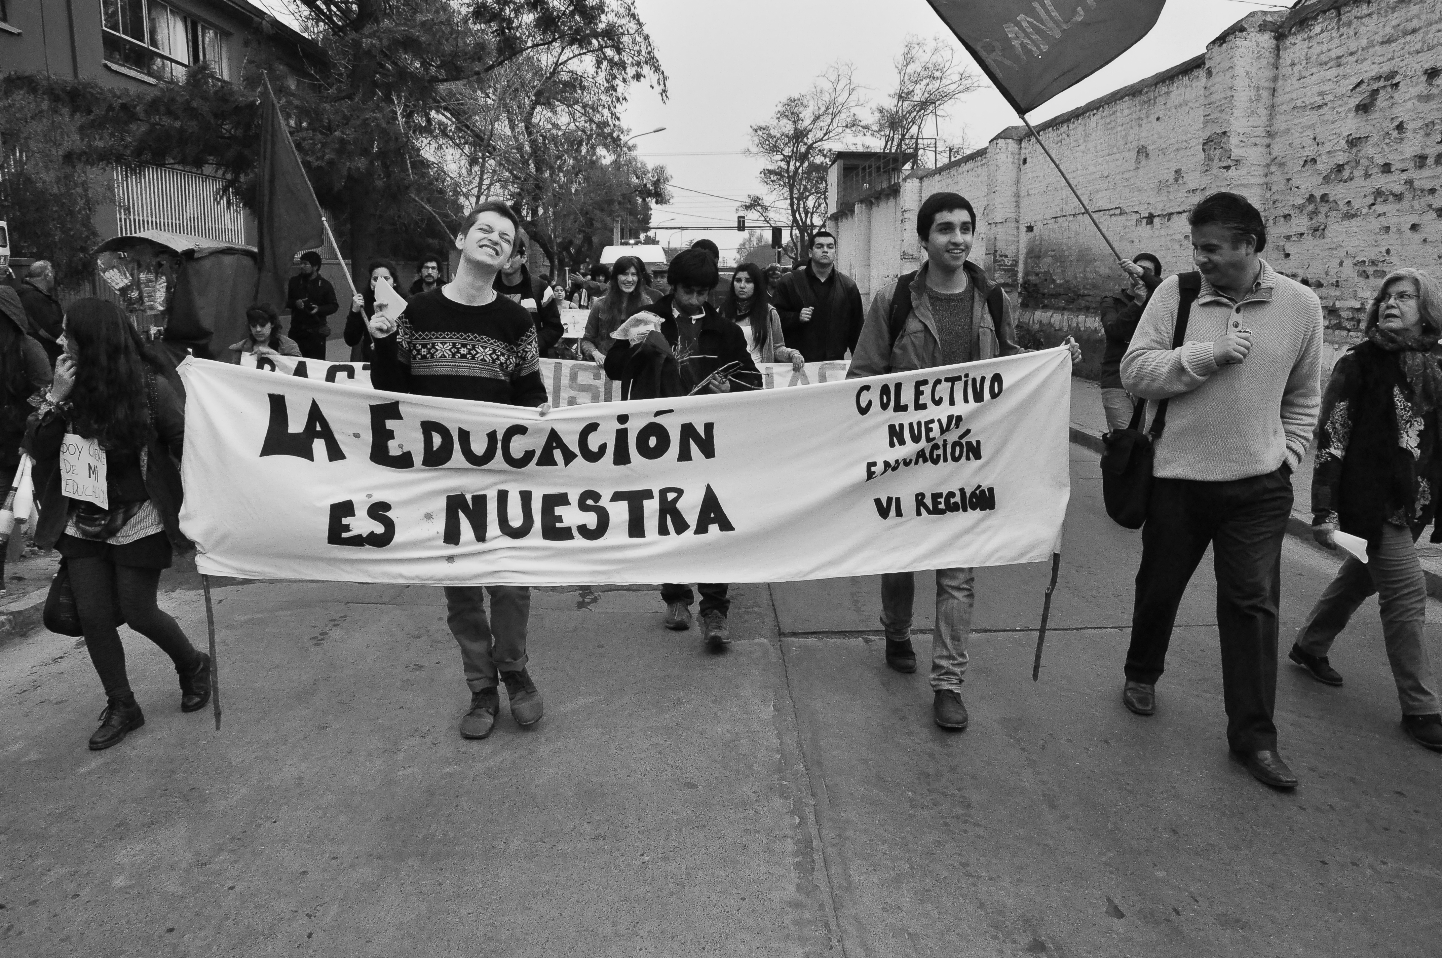
Muchas gracias
francisca.corbalan@ciae.uchile.cl

